Slide 1
Сеть автоматов с канцелярией
Мы хотим открыть сеть автоматов по продаже канцелярских товаров в ТюмГУ

Slide 2
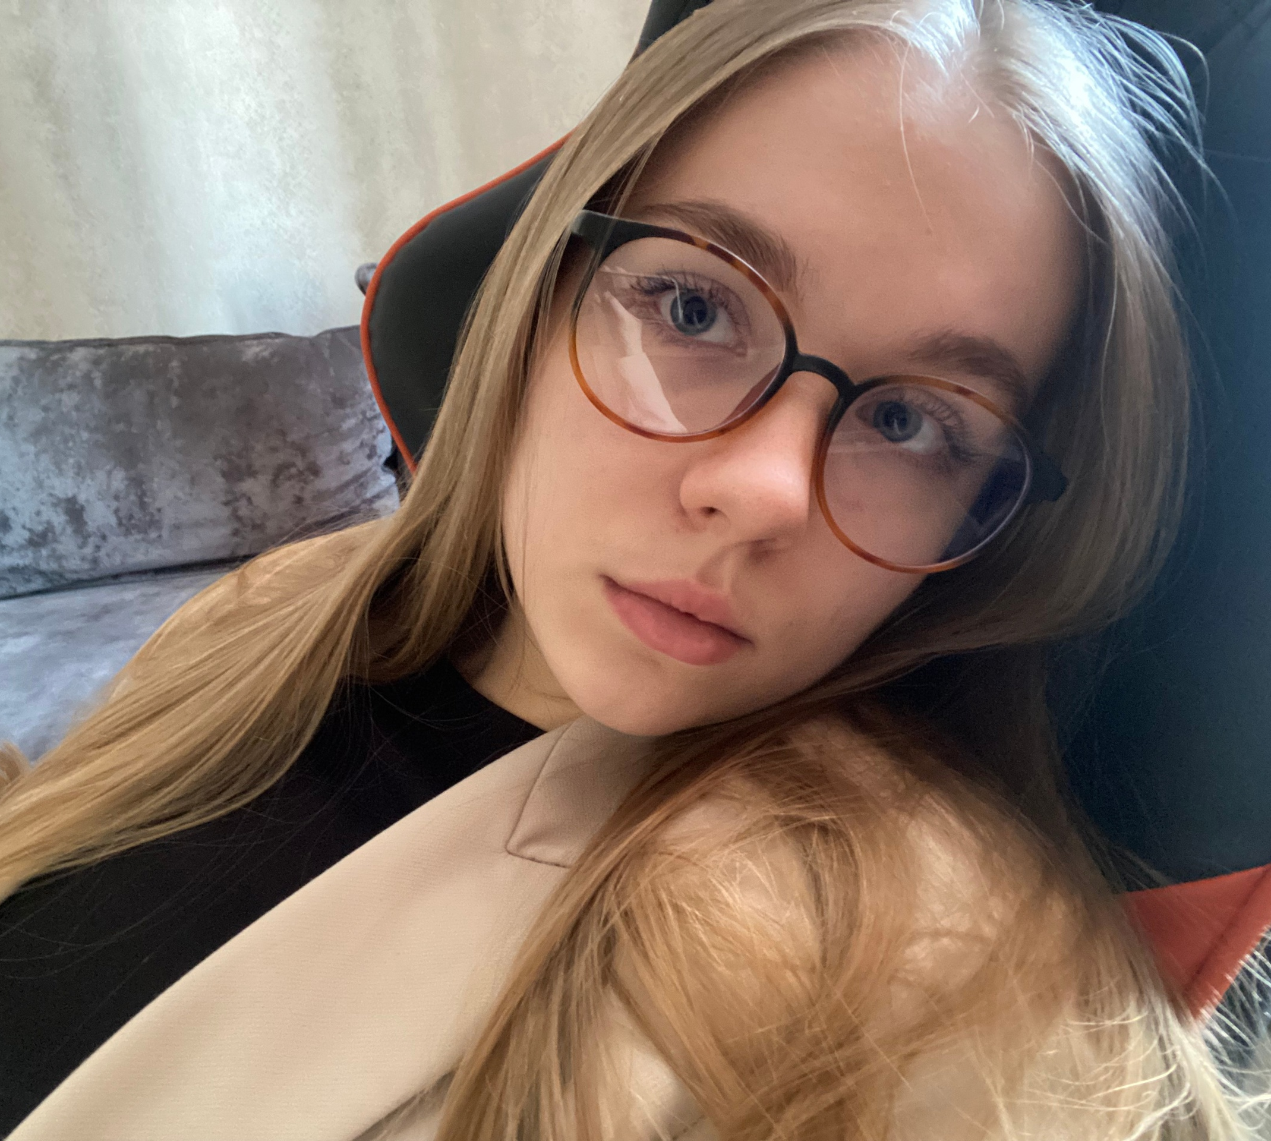
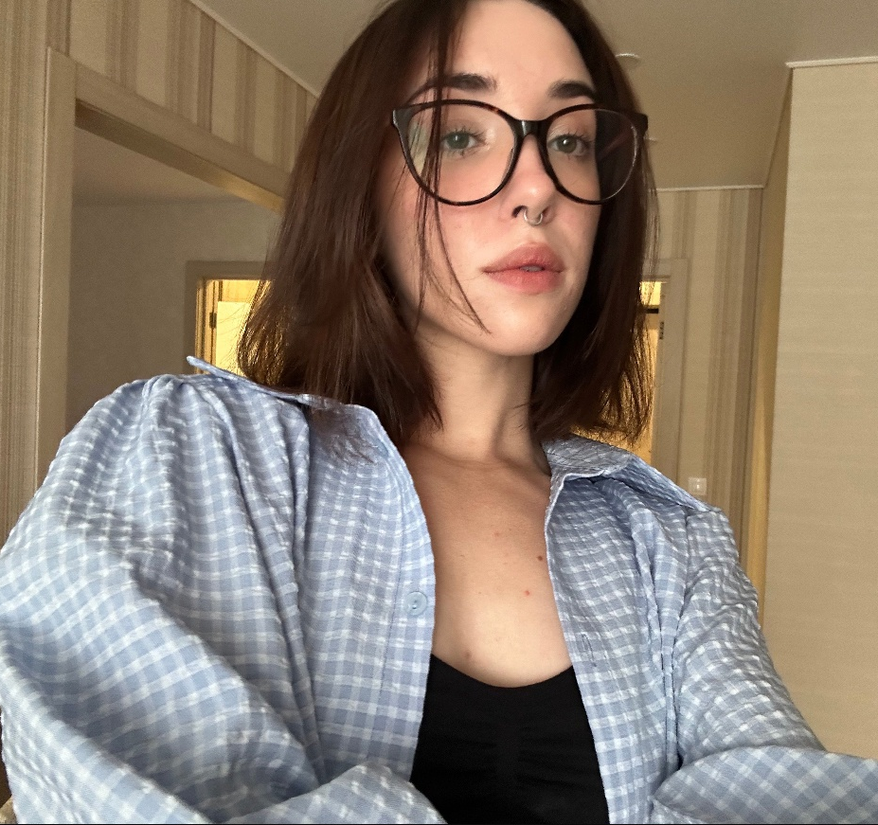
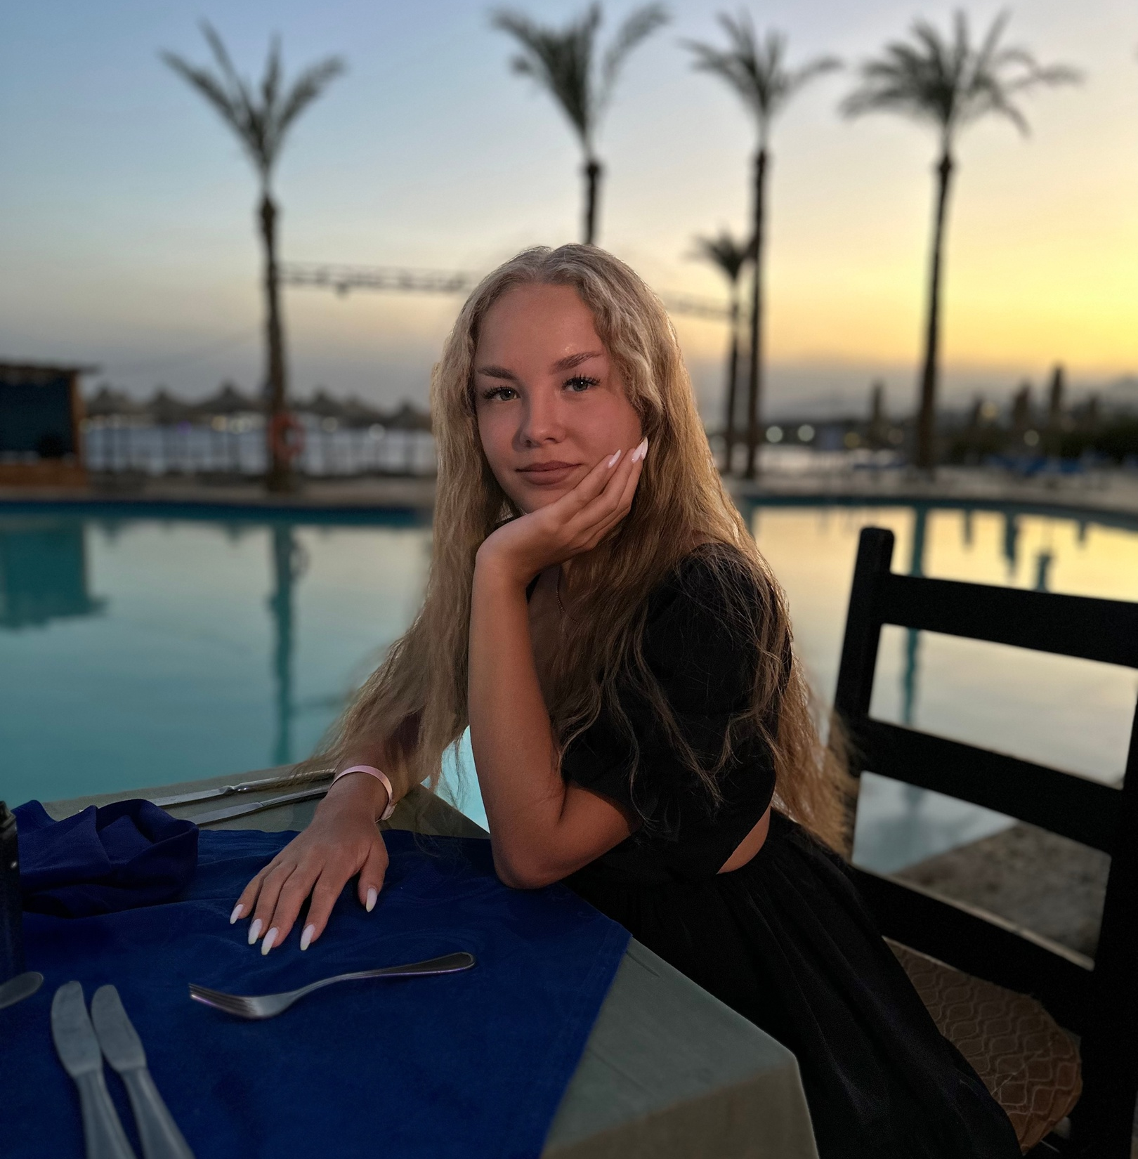
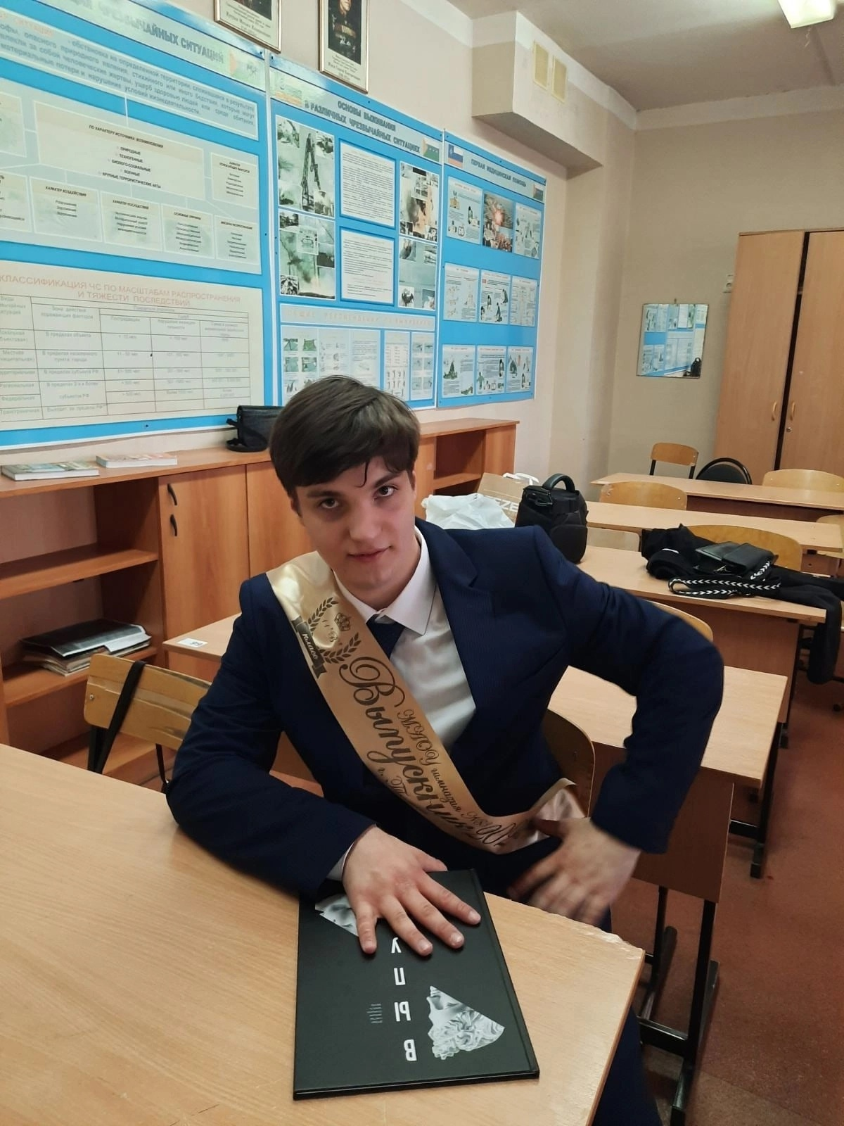

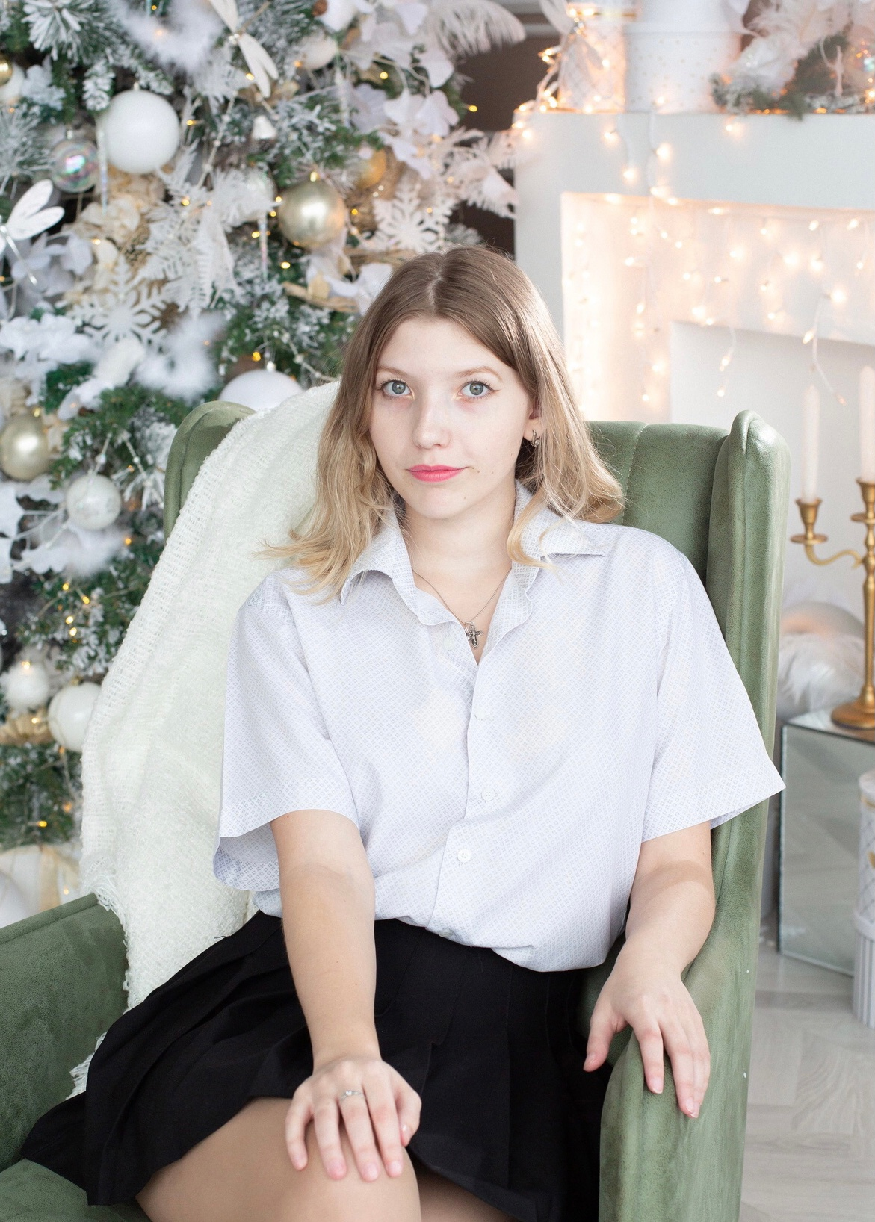
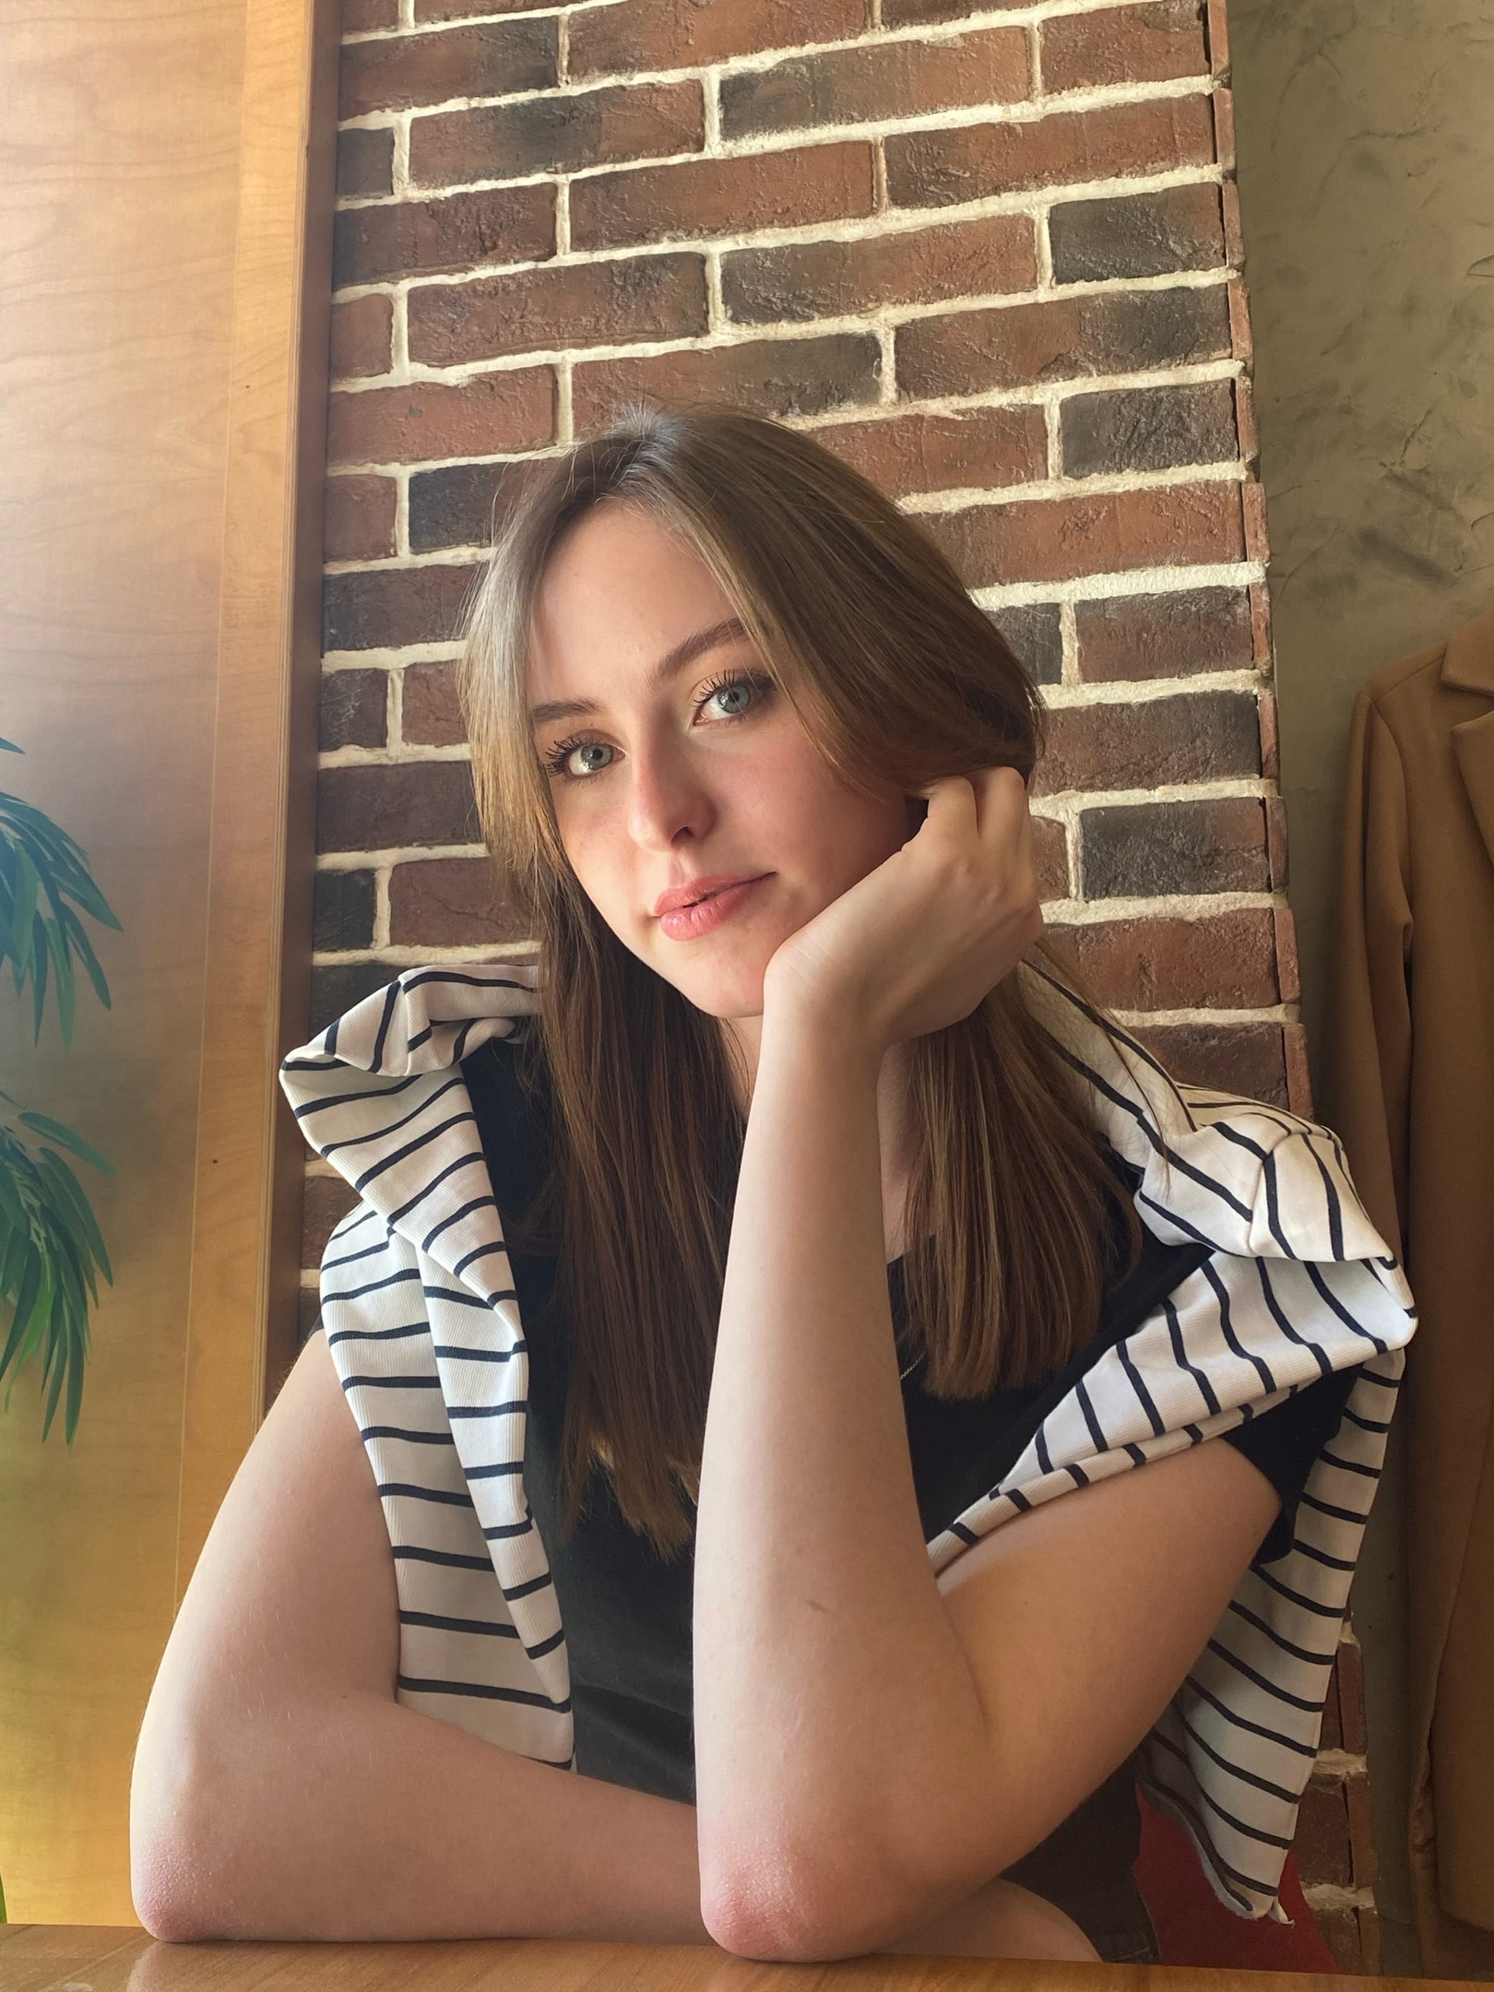
Профиль команды
Мамонтова Элина
поиск информации,
анализ конкурентов
Рогачева Кристина
проведение опроса
среди студентов
Анастасия Пикушева
поиск информации,
написание защитного слова
Яруллин Тимофей
лидер команды,
спикер
Гончар Лада
поиск информации,
анализ графиков
Замятина Ксения
поиск информации,
финансовый анализ
Белозерцева Варвара
заполнение презентации,
поиск информации

Slide 3

Проблема
Студенты и преподаватели часто теряют или забывают взять с собой свои канцелярские принадлежности, из-за чего тратят время на их поиск или покупку.
В настоящее время эту проблему решают следующими способами:
Одолжить необходимый предмет (ручка, тетрадь) у одногруппника;
Купить необходимые канцтовары в ближайших магазинах, имеющих данный товар, например: магазины для творчества или магазины канцтоваров;
Купить канцтовары в сервисах доставки;
Одолжить необходимый предмет у преподавателя, который покупает канцелярию с запасом.
Они неэффективны, потому что:
Преподавателям нужно тратить собственные средства для покупки канцелярских товаров;
Магазины канцтоваров чаще всего расположены далеко от мест получения образования, так как площадь занята другими организациями;
Сервисы доставки приходится долго ждать.

Slide 4
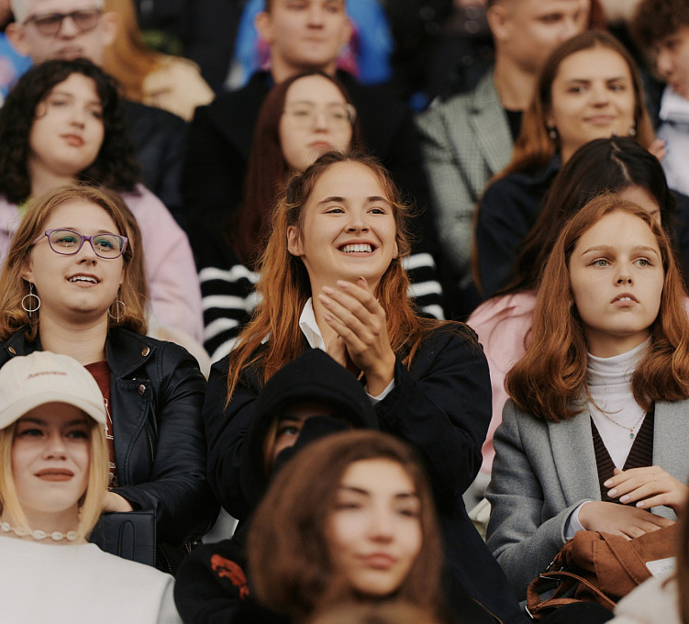
Целевая аудитория
1. Студенты и преподаватели ТЮМГУ, которые забыли взять или потеряли канцелярские принадлежности, необходимые для учёбы или работы. Из-за чего тратят время на их поиск или покупку.
2. Проблемы и потребности: проблемы: отсутствие под рукой каких-то канцелярских принадлежностей;
потребности: освобождение свободного времени, которое студенты тратят на поход в ближайший магазин.
3. Продукты, которые сейчас использует для решения проблемы:
одолжение у одногруппников или преподавателей, покупка в самом ближайшем от места обучения или работы магазине канцтоваров.
4. Причины, по которым текущие решения «не работают»:
Не у всех есть с собой запасная канцелярия; магазины канцтоваров могут находиться далеко, и времени до начала пары может не хватать.
5. Что ценит, на что обращает внимание:
качество, цена, удобство во время использования и время получения.

Slide 5

Идея проекта
Оснащение корпусов ТЮМГУ автоматами с канцелярией. Данный проект мы сможем реализовать в период до 2 лет за сумму до миллиона рублей
(с учетом стоимости автомата и канцелярских принадлежностей). Это поможет решить проблему отсутствия у студентов и преподавателей ручек, карандашей и прочего.

Slide 6
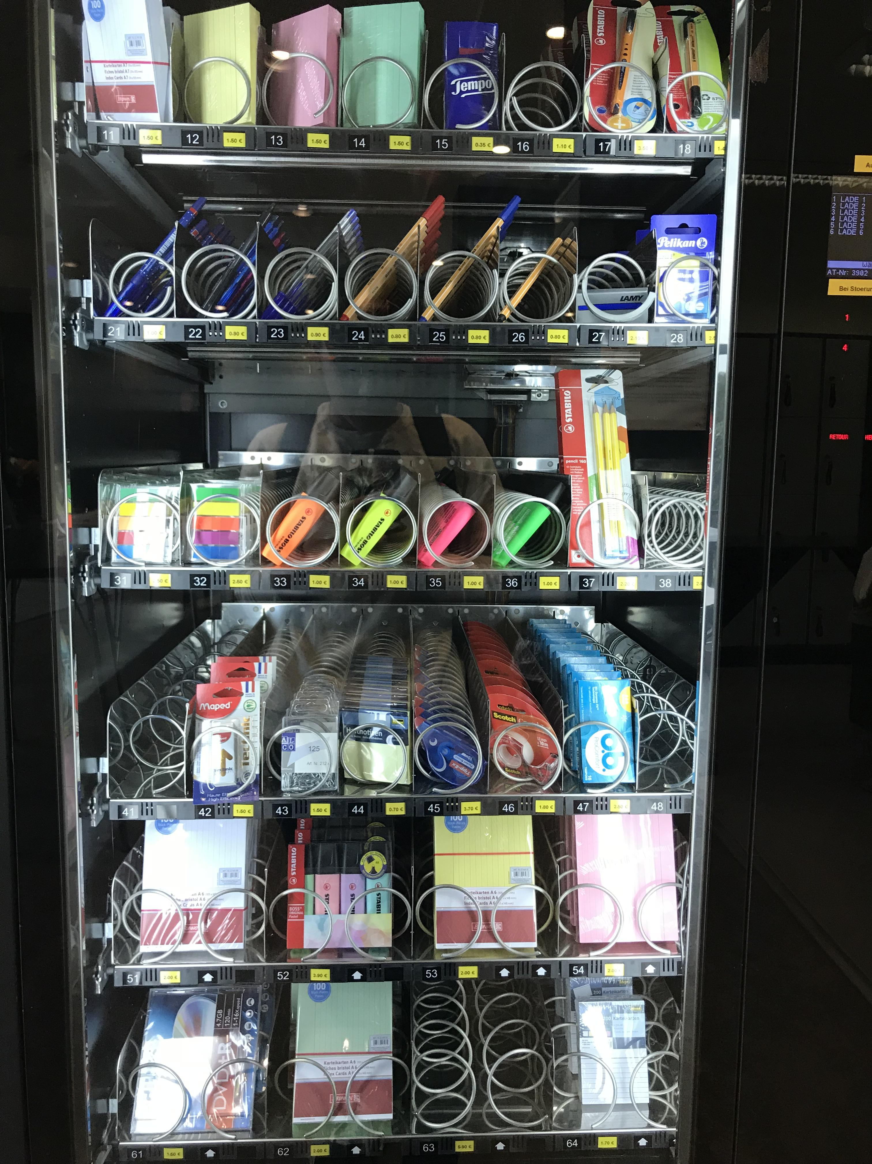
ПРОДУКТ ПРОЕКТА
Мы предлагаем создать автоматизированную систему продажи канцелярских товаров, которая позволит студентам и преподавателям без затруднений приобрести необходимые канцелярские принадлежности. Такие автоматы будут иметь широкий ассортимент товаров, включая ручки, карандаши, ластики, линейки, точилки, бумагу, стикеры и многое другое.
Основные функции / возможности:
Выдача поштучной канцелярской продукции простейшим способом
Сценарий использования:
Для использования торгового автомата необходимо выбрать нужный товар, оплатить их наличными или картой и получить их в специальных отсеках.

Slide 7
Технологии
Интернет вещей (Internet of Things, IoT):
Программно-аппаратный комплекс способен отслеживать наличие товара в автомате, вести журнал продаж, напоминать о необходимости обслуживания автомата. Шлюз собирает сведения, поступающие от датчика температуры, от шаговых двигателей, приводящих в движение спирали для выдачи товаров, и от приложения, ответственного за продажу. Данные можно анализировать на шлюзе и передавать в облако для накопления и дальнейшего исследования.
Продукт обладает следующими техническими параметрами:
Средняя потребляемая мощность - 1,7-1,8 кВт.
Питание: 220 В
Вместимость: 300-400 штук.
Количество полок: 2 ряда по 8 полок.
Уровень готовности технологии: TRL № 2

Slide 8
Конкурентный анализ
Критерии | Наш проект «Автомат с канцтоварами» | Соседний с ФЭИ магазин канцтоваров | Учебные помещения | Другие студенты и преподаватели | Магазин для творчества «Леонардо» | Сервис доставки «Delivery Club»
Расположение | В учебном корпусе | 5 минут от ФЭИ | В учебном корпусе | В учебном корпусе | 25 минут от ФЭИ | Время ожидания: 30-60 минут
Цена товара | Чуть выше средней средняя | Невысокая, средняя | Бесплатно, но на время | Бесплатно, но на время | Выше средней | Невысокая, средняя
Наличие товара | Базовая канцелярия | Большой ассортимент различной канцелярии | Очень маленький ассортимент | Очень маленький ассортимент | Большой ассортимент различной канцелярии | Базовая канцелярия
Часы работы | круглосуточно | 10.00 - 19.00 | В зависимости от проходящих пар | В зависимости от проходящих пар | 10.00 - 22.00 | Будние дни с 10:00 до 22:00, а в выходные — с 11:00 до 21:00

Slide 9
ГИПОТЕЗЫ ПРОЕКТА
Гипотеза:
48% студентов ТюмГУ в возрасте от 17 до 30 лет, забывают или теряют свои канцелярские принадлежности.
Способ проверки:
Наша команда решила провести опрос среди студентов.
Целевое количество респондентов:
25
Вопросы для опроса:
Бывает ли у вас такое, что вы теряете или забываете какие-либо канцелярские товары приходя на пары?
Что вы делаете если забыли или потеряли канцелярские принадлежности?
Как вам идея покупки канцелярских товаров через автомат?
Какой ассортимент товаров вы хотели бы видеть в автомате с канцелярскими принадлежностями?
Является ли для вас важным наличие определенных брендовых канцелярских товаров в автомате?
Какая цена вам кажется оптимальной для покупки канцелярских товаров в автомате?
Хотели ли вы видеть автомат с канцелярскими товарами в своем учебном корпусе?

Slide 11
ОБЪЁМ РЫНКА
Динамика рынка:
По статистике запросов в Яндексе, канцелярию искали 1 260 в Тюмени, по России в целом 260 000, а автомат с канцелярскими товарами 41 раз. данная статистика в месяц. большинство компаний на этом рынке закончили 2021 год с увеличением выручки. (https://wordstat.yandex.ru/#!/regions?filter=cities&words=канцтовары)
Основные «игроки» на рынке:
Самые крупные поставщики канцтоваров в РФ это компания Комус с выручкой 90 миллиардов рублей, группа компаний Самсон с выручкой 29 миллиардов рублей. Если мы говорим про местные компании, то можно назвать Тюменскую фабрику бумажных изделий с выручкой 1 миллиард 285 миллионов рублей, компания СнаБдим с выручкой 52 миллиона рублей и Курсив с выручкой в 44 миллиона рублей. (https://kanzoboz.ru/firms/user_top100/)
Планируемая доля рынка:
Мы планируем занять 15% рынка, так как:
1. Мы планируем закупать товар оптом, но не в таких масштабах, как у канцелярских магазинов, следовательно цена с наценкой будет выше средних.
2. В сравнении с канцелярскими магазинами ассортимент товаров у нас будет не такой широкий
3. Студены и преподаватели зачастую покупают канцелярию "планово", а наш проект ориентирован на "вынужденные" и неожиданные покупки.

Slide 12
Бизнес модель
Модель монетизации для сети автоматов с канцелярскими принадлежностями:
Продажа и перепродажа
Мы собираемся потратить 1 миллион рублей на пилотный выпуск нескольких автоматов, которые будут размещены в некоторых корпусах университета, в них мы будем продавать необходимую канцелярскую продукцию. И на вырученные с вендинговых аппаратов деньги, мы будем открывать такие автоматы в недостающих институтах.
Стоимость и регулярность:
Для команды:
Один автомат стоит порядка 207 тыс. руб.
Расходы на закупку товара - 30 тыс. руб. ежемесячно.
Логистика и услуги по тех. обслуживанию автомата - 75 тыс. руб. ежемесячно.
Для потребителя:
Товары по приемлемым ценам, от 5 до 50 рублей, ежедневно.
Основные каналы сбыта:
Физический автомат с канцелярскими товарами, установленный в университете ТюмГУ.
Ценностное предложение:
мы гарантируем, что:
- наш автомат всегда будет заполнен широким ассортиментом качественных канцелярских товаров, необходимых студентам для их учебных и творческих проектов;
- цены на товары будут конкурентоспособными и доступными для студентов;
- автомат будет работать круглосуточно, обеспечивая доступность покупки в любое время дня и ночи.
-автомат будет прямо в корпусе и никуда идти на улицу не нужно
Основные каналы взаимодействия с пользователем:
Физический автомат, где студенты могут непосредственно выбрать и купить необходимые товары.
Партнёры:
1. Университет ТюмГУ, который предоставляет место для установки автомата и может рекламировать его среди студентов.
2. Поставщики канцелярских товаров, с которыми можно заключить партнерские соглашения для поставок товаров и поддержания актуальности ассортимента.

Slide 13
Диаграмма Ганта
Задача | Дата начала | Дата завершения | Ответственный | Октябрь | Ноябрь | Декабрь | Январь | Февраль | Март
Разработка концепта нашего проекта | 12. 10. 23 | 12. 10. 23 | Яруллин Тимофей
Поиск визуальных примеров | 12. 10. 23 | 12. 10. 23 | Анастасия Пикушева
Поиск или нахождение ца | 12. 10. 23 | 12. 10. 23 | Замятина Ксения
Оценка возможности реализации проекта | 16. 10. 23 | 19. 10. 23 | Мамонтова Элина
Проведение опроса | 23. 10. 23 | 26. 10. 23 | Белозерцева Варвара
Сбор полученной информации | 26. 10. 23 | 29. 10. 23 | Гончар Лада
Проверка нашей проблематики | 30. 11. 23 | 1. 11. 23 | Рогачева Кристина
Пилотирование с идеей нашего проекта | 2. 11. 23 | 2. 11. 23 | Мамонтова Элина
Закупка товаров и оборудования | 6. 12. 23 | 11. 12. 23 | Гончар Лада
Тестирование автомат с канцелярией | 23. 12. 23 | 25. 12. 23 | Белозерцева Варвара
Создание рекламы | 25. 12. 23 | 21. 02. 24 | Рогачева Кристина
Выпустить первый автомат с канцелярией | 26. 12. 23 | 15. 01. 24 | Замятина Ксения
Выпустить ёще один автомат с канцелярией | 16. 01. 24 | 21. 03. 24 | Яруллин Тимофей
Общий срок реализации проекта: 6 месяца

Slide 14
Финансовый план
 | Ноябрь | Декабрь | Январь | Февраль | Март | Апрель
Выручка от продажи продукции (цена товаров: 30. 000 руб., цена оборудования: 207. 000 руб.) |  | 2 500 | 50 000 | 90 000 | 110 000 | 125 000
Инвестиции / гранты / кредиты (если есть) | 600 000
Заработная плата специалистов:
Программист |  | 50 000 |  | 50 000
Бухгалтер |  | 15 000 | 15 000 | 15 000 | 15 000 | 15 000
Обслуживание автоматов |  | 10 000 | 10 000 | 10 000 | 10 000 | 10 000
Оборудование |  | 207 000 |  | 207 000
Реклама и продвижение:
– Печать листовок |  | 2 500 | 2 500 | 2 500 | 2 500 | 2 500
Закупка товаров |  | 30 000 | 1 000 | 20 000 | 36 000 | 44 000
ИТОГО (доходы – расходы) | +600 000 | -312 000 | +21 500 | -214 500 | +46 500 | +53 500
Общая стоимость реализации проекта: 600 000
Период окупаемости: 24 месяца

Slide 15
Результаты
Качественные результаты:
Имидж университета повысился за счет современного подхода к организации комфортных условий для студентов и преподавателей
Студентам и преподавателям стало в разы удобней и комфортней покупать канцелярию
У студентов и преподавателей появилось больше возможностей по покупке канцелярских товаров
Количественные результаты:
Размещение торговых автоматов в 2 корпусах ТЮМГУ
Ассортимент товаров в торговых автоматах имеет 16 позиций
Время, затрачиваемое студентами и преподавателями на покупку товаров, сократилось приблизительно на 50 минут. Уровень удовлетворённости покупателей составляет 80%

Slide 16
Выводы
Проект целесообразен для реализации по следующим причинам:
Среди студентов и преподавателей действительно есть проблема забывания канцелярских принадлежностей.
По ряду критериев студенты и преподаватели будут выбирать именно нас.
В среднесрочной перспективе (3-5 лет) мы планируем увеличить количество размещенных торговых автоматов, понизить стоимость оптовых закупок у поставщиков благодаря стабильной закупке именно у них, расширить ассортимент товаров и рассмотреть вариант покупки более дорогих автоматов с большим функционалом.

